Slide 1
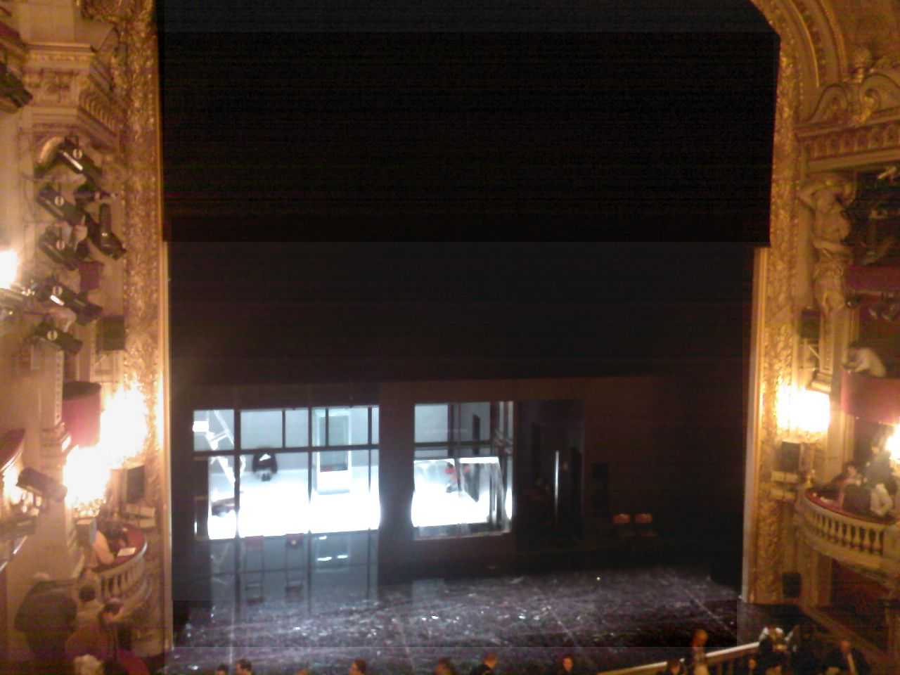
Les Voyages à Paris de l’option théâtre…
Durant l’année scolaire 2008-2009, deux voyages scolaires sont organisés à Paris. L’un s’est effectué avec les élèves de 1ère et de terminale d’enseignement de spécialité, l’autre est réalisé pour les élèves de 2nde d’option de détermination théâtre.
Intégrés dans la progression annuelle, ils permettent de favoriser la lecture d’image à travers l’analyse de tableaux dans les grands musées parisiens comme le Louvre, Orsay, Beaubourg, le musée Carnavalet, …
Mais ils sont aussi l’occasion de découvrir des lieux spécifiques de la représentation comme le Théâtre des Bouffes du Nord, la Comédie-Française, l’Opéra Garnier, le Théâtre de l’Odéon, …
Ils sont l’occasion de découvrir les mises en scène d’artistes reconnus qui ne sont pas programmés sur la région montpelliéraine, et donnent lieu à des analyses de spectacle.
Cliquez sur ce lien pour accéder au programme du voyage à Paris des 1ère et terminales théâtre au mois de janvier 2009 (format PDF)
Cliquez sur ce lien pour accéder au programme du voyage à Paris des 2nde théâtre au mois de mai 2009 (format PDF)
Photo prise à l’issue de la représentation du 30/01/2009 dans la salle Richelieu de la Comédie Française. Il s’agit du dispositif de mise en scène de Galin Stoev, pour L’Illusion comique de Corneille, Comédie-Française,Paris, 2008.

